Slide 1







6Nimmt!
Spieltitel
Logo
MOE
66
Einstellungen
Wenn Spieler Hinzufügen →
Start-Buttons
SPIEL STARTEN
NICOLE
66
SPIEL LADEN
Namens -eingabe
SPIELER HINZUFÜGEN
RODEZ
66
Name:
SPIELER ENTFERNEN
Geschlecht:
HENDRIK
66
Männlich
Durchziehen?
CREDITS
Geschlecht-Abfrage
CINDY
66
Durchziehen-abfrage
Spielerliste

Slide 2
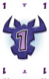
6Nimmt!
Einstellungen
MOE
66
Spieler am Zug ist größer
AUSWÄHLEN
Reihenauswahl-Buttons
AUSWÄHLEN
NICOLE
66
AUSWÄHLEN
RODEZ
66
AUSWÄHLEN
HENDRIK
66
Reihenkarten
Handkarten
CINDY
66
Spielerliste

Slide 3
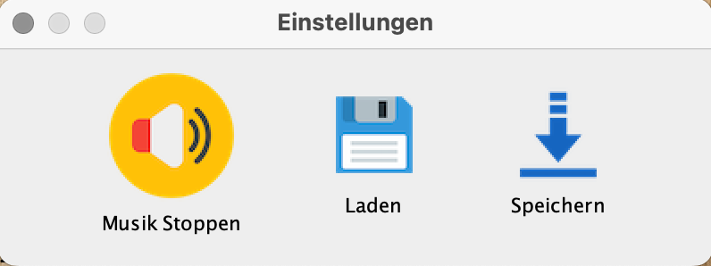
6Nimmt!
MOE
66
AUSWÄHLEN
AUSWÄHLEN
NICOLE
66
AUSWÄHLEN
RODEZ
66
AUSWÄHLEN
HENDRIK
66
CINDY
66

Slide 4
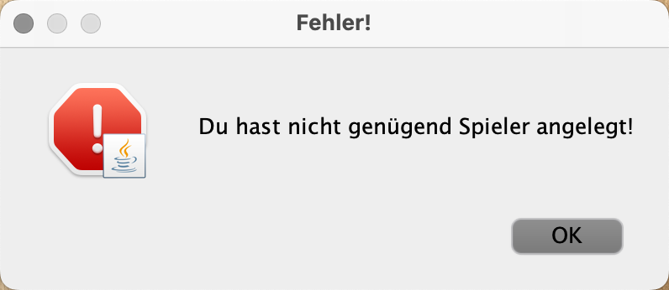
6Nimmt!
MOE
66
AUSWÄHLEN
AUSWÄHLEN
NICOLE
66
AUSWÄHLEN
RODEZ
66
AUSWÄHLEN
HENDRIK
66
CINDY
66

